Slide 1

ÖZEL
ÜSTÜN
YETENEKLİ
ÇOCUKLAR

Slide 2

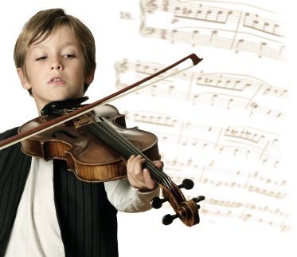
Geçmişte ve günümüzde, tüm dünya da ve tarihimizde üstün ve özel yetenekli bireyler, toplumun her zaman dikkatini çekmişlerdir. Bu amaçla devletler, yönetimlerini devam ettirecek liderleri ve yönetim kadrolarını oluşturmak, bilim, sanat ve spor alanlarında üstün ve özel yetenekli bu insanlardan yararlanmak istemişlerdir.

Slide 3

Üstün ve özel yetenekli bireylerin eğitimi için, tarih boyunca çeşitli çalışmalar yapılmıştır. Bu özel bireyler, bazen doğru yönlendirilmeleri sonucu, çoğu kez de kendi çabaları ile üstün yeteneklerini ortaya koyabilmişlerdir. İnsanlığın yararlanabildiği kadar, toplumda kaybolup giden, herhangi bir birey gibi fark edilmeyen üstün ve özel yetenekli insanların sayısı da az değildir.

Slide 4
Tarihte üstün zekâ ve yetenek ile ilgili çalışmalar ve tanımlar Eflatunla birlikte görülmektedir. Eflatun toplumdaki bireyleri bakır, tunç, gümüş ve altına benzeterek sınıflamış ve tanımlamıştır. Sonraki yıllarda 19. yy.’da Sir Francis Galton zekâ ile ilgili çalışmalar yapmıştır. Galton tarafından zekâ, bilgileri yapısallaştırma ve kullanma olarak belirtilmiştir. Üstün yetenekli çocuklar üzerindeki çalışmaların öncüsü sayılan Lewis Terman zekâ ile ilgili geniş çalışmalar yapmış zeka bölümü (IQ) 140 veya üstü olan çocukları dahi çocuklar olarak tanımlamıştır.

Slide 5
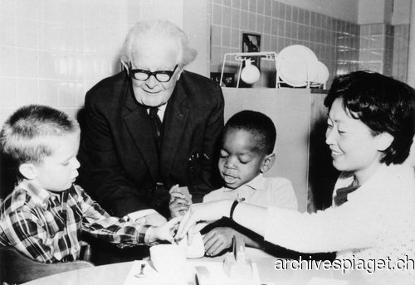
20. yy.’da ise Binet ve Simon zekâ ile ilgili üç temel özellik ileri sürmüşler; “Verilen bir yönergeyi anlama ve zihinde tutabilme, bir duruma başarı ile uyum sağlayabilme ya da beklenen davranışı sergileme yeteneği, bireyin kendini değerlendirerek, yaptığı davranışın doğruluğunu denetleyebilme yeteneği olarak tanımlamışlardır. Piaget’e göre ise zekâ, zihnin değişme, kendini yenileme gücü olup, bireyin çevreye uyum sağlamasıdır.

Slide 6
Zekânın, zihinsel işlemler sistemi olarak zihinsel yapı ile çevre arasındaki dinamik denge kurduğunu öne sürer. Gardner’e göre zekâ, bir problemi çözme ya da farklı kültürel ortamlarda bir ürüne şekil verme yeteneğidir. Gardner, çoklu zekâ kuramını öne sürmüştür. Zekâyı oluşturan yetenek alanlarını dil, matematik, mekan, beden, müzik, sosyal, doğa ve kişisel olmak üzere sekiz grupta açıklamıştır

Slide 7
Üstün ve Özel Yeteneklilik
Üstün ve Özel Yeteneklilik; bireyin, genetik özelliklerle var olan ve çevresel uyaranlarla gelişen; fiziksel büyüme ve gelişim, hareket gelişimi, algı – dikkat kontrolü, analiz, sentez, problem çözme gibi bilişsel gelişim, dili anlama ve ifade etme yeteneği, sosyal, duygusal ve estetik gelişim alanları- nın birinde ve/veya birkaçında ya da hepsinde çeşitli gözlem ve ölçme araçlarıyla uzman kişiler tarafından gözlenen ve/veya ölçülebilen, yaşıtlarından ileri düzeyde olma durumudur.” (Prof. Dr. Necate Baykoç Dönmez)

Slide 8
GELİŞİM ÖZELLİKLERİ
Bebeklik döneminden itibaren bilişsel gelişim dışında gelişimin bir veya birden çok alanında yaşıtlarından ileri düzeyde olma Bilişsel Gelişimi Alanı (Baykoç Dönmez, N., 2009) • Beş duyuyla ilgili tüm uyaranlara karşı aşırı duyarlılık • Aynı anda (aynı zaman dilimi içerisinde) birkaç uyaran veya uyarıcı durumu (görme, işitme, dokunma, tatma ve koklama) algılama yeteneği, yüksek duyarlılık ve/veya tepki verme •

Slide 9

Detaylı ve dikkatli gözlem yeteneği • Hızlı ve doğru kavrama, anlama, algılayabilme çabuk ve kolay öğrenme yeteneği • Çok yönlü olarak hızlı düşünme • Yaşıtlarından erken dönemde soyut düşünme yeteneği • Kavramsallaştırma; sentezleme, tümevarıma dayalı öğrenmeye ve sorun çözmeye ilgi • Sebep-sonuç ilişkilerinde bağlantıları hızlı görme yeteneği • Çok güçlü, mükemmel bellek (Ne, nerede, ne zaman, nasıl sorularını doğru hatırlayabilme) • Sorgulayıcı tutum, • Yaşından beklenmeyen konularda meraklı olma • Her alanda ileri düzeyde araştırmacılık • Yüksek düzeyde ve farklı yaratıcılık • Yeni ve orijinal ürünler ortaya çıkarma, keşfetmekten ve buluş yapmaktan hoşlanma.

Slide 10
• İlgi duyduğu alanda başkalarına göre uzun süreli dikkati yoğunlaştırma; çok uzun dikkat süresi; çalışma ve araştırma • Tutarlı ve amaca yönelik davranış • Olağanüstü hayal gücü • Çok sayıda ilgi ve yetenek alanına sahip olma • Sanatın bir veya birden fazla alanında yetenekli olma • Çok seçenekli, problem çözücü ve başkalarından farklı olan düşünme yeteneği • Bilgiyi gerekli olan zaman ve koşulda en iyi şekilde kullanabilme (transfer) yeteneği • Farklı öğrenme ve öğretme yöntemleri kullanma yeteneği • Muhakeme, analiz, sentez, genelleme yeteneğinin yaşıtlarından ileri ve farklı olması • Yüksek dinleme becerisi (Anlamak için çok dikkatli bir şekilde dikkatini yoğunlaştırarak adeta bütün duyu organlarıyla dinleme) • Farklı düşünme becerilerine sahip olma • Ayrıntılara dikkat etme, başkalarının fark etmediği detayları hızlı fark etme • Birbirini takip eden konular, olaylar dizisi karşısında sonraki adımı tahmin edebilme • Neden sonuç ilişkilerini ve benzerliklerini yaşıtlarından daha çabuk ayırt edebilme

Slide 11

Erken ve doğru ifadelerle konuşma, bebeksi ifadeler kullanmama. Konuşmaya başladığı andan itibaren yetişkin benzeri konuşma • İleri düzeyde (ortalama üstü) sözcük dağarcığı • Sözel yeterlilik; geniş kelime bilgisi; ifadede kolaylık • Gerektiği zaman ve gerektiği kadar konuşma • 2 yaşında alfabedeki harfleri tanıma • Genellikle 4 yaşından hemen sonra okuyabilme, bir kısmında 2 yaş sonrasında okumayı çözme • Sözcük hazinesinin yaşıtlarından ileri düzeyde olması (Üstün yeteneklilerde bazen gecikmiş konuşmaya da rastlanmaktadır.) • Sözlü ve yazılı dili yaşıtlarından ileri düzeyde uygun şekilde ve becerili kullanma daha iyi ifade edebilme yeteneği • Erken yaşta okuma, bazen hem okuma hem yazmanın erken yaşta görülmesi.
Bebeklik döneminden itibaren kitaplara ve okumaya aşırı düşkünlük

Slide 12
Sosyal – Duygusal Gelişim Alanı
Bağımsız ve çok yönlü çalışmayı tercih etme, gerektiğinde ekip çalışması kurabilme, ekibi yönlendirebilme • Her alanda liderlik yeteneği • Yüksek özgüven, kendinden emin olma • Kendini eleştirebilme (özeleştiri), kendi yanlışlarını açıkça ifade edebilme • Yaşıtlarına göre sosyal ve duygusal yönden ileri düzeyde olgunluk, beklenmeyen düzeyde olgun davranışlar gösterme • Farklı ve ilginç espri yapabilme ve yetişkin düzeyinde yapılan espriyi anlayabilme yeteneği • Yapıcı ve iyimser düşünme yeteneği • Hoşgörülülük • Merhametli olma • Alçak gönüllülük • Her konuda mükemmeliyetçi olma • Ayrıntıları görme, tartışma, zenginleştirme • Yaşından büyüklerle çalışmayı ve iletişim kurmayı tercih etme

Slide 13
• Yüksek düzeyde adalet ve dürüstlük, adil olmayan durumlara ani ve beklenmedik tepki gösterme
• Haksızlığa karşı aşırı tahammülsüzlük ve yoğun tepki gösterme
• Yüksek enerji düzeyine sahip olma
• Kararlı, sebatkar, sabırlı ve azimli olma, başlanan işi sonuna kadar götürebilme
• Çalışkanlık, amaçlarına ulaşmaktan ve başarıdan zevk alma,
• Başkalarının duygu ve düşüncelerine, ihtiyaçlarına karşı duyarlı olma
• Toplumsal olaylara karşı yaşıtlarından ileri düzeyde duyarlılık gösterme ve çözüm yolları bulma, geliştirme
• Organizasyon yeteneği
• Sezgisel yetenek
• İlgi duydukları alanlarda kararlı, azimli ve sabırlı olma
• Başlanan işi sonuna kadar götürebilme
• Küçük çocuklar, hayvanlar, yaşlılar, yoksullar ve benzeri durumdakilere karşı aşırı duyarlı, merhametli ve yardımsever olma, başkalarına yardım etmekten hoşnut olma
• Yeni ve değişik durumlara kolay ve çabuk uyabilme
• Grup içinde, grup üyeleri tarafından doğal olarak lider seçilme
• Başkalarıyla kolayca işbirliği kurma

Slide 14
SINIFLANDIRMA ve YAYGINLIK
Dünya da ve ülkemizde üstün yeteneklilerin genel nüfus içindeki oranları %2 olarak tahmin edilmektedir. Üstün zekalı ve yetenekli çocuklar farklı zamanlarda farklı kişilerce sınıflandırılmışlardır. Bunlardan Standfort – Binet zeka bölümüne (IQ) göre aşağıdaki sınıflamayı yapmışlardır;
Standfort – Binet Zekâ Bölümü (IQ) Sınıflandırması 140 Z.B ve yukarısı deha ve deha çevresinde olanlar 120 – 140 Z.B. çok üstün zekâ 110 – 120 Z.B. üstün zekâ 90 – 110 Z.B. normal zekâ 80 – 90 Z.B. sınır üstü ya da tutuk normal zekâ 70 – 80 Z.B. tutuk zekâ 0 – 70 Z.B. zihinsel yetersizlik

Slide 15
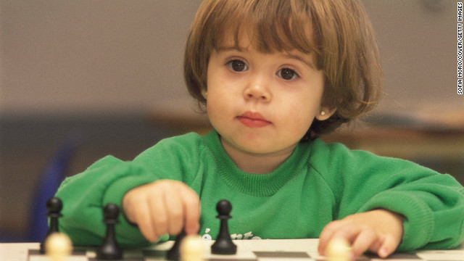
Bu sınıflandırmada Z.B. ölçüsüne göre sınırlar çok kesin olarak belirtilmiştir. Ancak kullanılan ölçeklerin gerek geçerlilik ve güvenirlik durumu gerekse adayın bireysel farklılıkları bu denli kesin sınırlar belirlenmesi konusunda, sınıf sınırlarının daha esnek ve geniş kapsamlı olmasının, en azından
5 Z.B. bir esneklik göstermesinin daha uygun olacağını ileri süren görüşler vardır. Farklı görüşlere göre ise, ölçeklerin geçerlik ve güvenirlik durumu sınırlarının daha esnek ve geniş kapsamlı olmasının daha uygun olacağı savunulmaktadır.

Slide 16
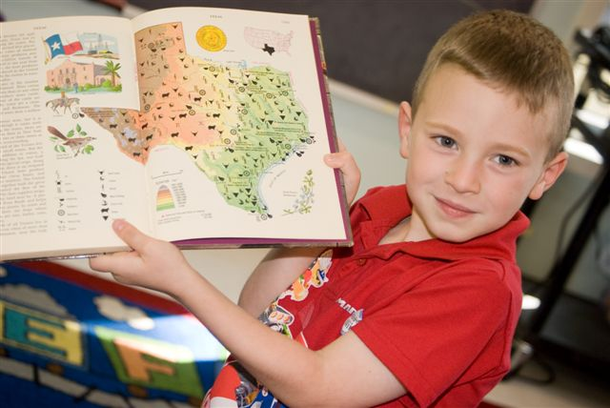

130 Z.B. – 200 Z.B.çok üstün
110 Z.B – 130 Z.B. üstün
90 Z.B. – 110 Z.B. normal
70 Z.B. – 90 Z.B. tutuk normal

Slide 17
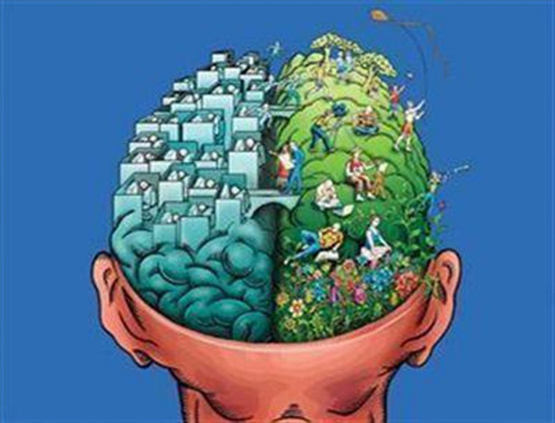
TANI ve DEĞERLENDİRME
Okul öncesi dönemde veya daha büyük yaşlarda üstün yetenekliliğe ilişkin tanımlar çeşitlilik gösterirken bebeklik ve okul öncesi dönemdeki çocuklarda üstün yetenekliliğe ilişkin yapılan tanımlar çok kısıtlıdır ve bu dönemde erken tanılama ve müdahale oldukça güçtür. Bebeklik ve okulöncesi dönemde anne babalardan alınan bilgilere dayanarak üstün yetenekliliğin işaretleri olabilecek birçok durum saptanabilir. Anne babalar çocuklarının her gün çeşitli durumlarda nasıl davrandıklarını gözleyerek (örneğin yetişkinlerle iletişimlerini izleyerek, tanıdığı ve yabancı olduğu durumlara verdiği tepkileri gözleyerek) onların ilgileri ve herhangi bir durumdaki tipik davranışları hakkında bilgi sahibi olurlar.

Slide 18

Üstün yetenekli çocukların ailelerinin, çocuklarının gelişimlerine ilişkin gözlemlerine göre, yaşamın ilk haftalarında, aylarında ve yıllarında ortaya çıkan belirgin davranışlar olduğunu belirtmektedir. Anne babaların çocuklarının ilk eğitimcileri oldukları göz önünde bulundurulduğunda anne babaların çocuklarından alacakları ipuçlarının farkında olmaları, üstün yetenekli olan çocuklarının ilgilerini ve gelişimlerini anlamalarında, çocuklarına destek olmalarında ve çocuklarının kimliklerini kazanıp uyumlu bireyler olmalarında büyük önem taşıdığı görülmektedir.

Slide 19

Okul öncesi eğitiminin başlamasıyla birlikte niteliksel ölçümler olarak tanımlanan anne baba ve öğretmen gözlemlerinin değeri, niceliksel ölçümler tarafından güçlendirilebilir. Anne babalarla yapılan çalışmalarda genellikle anne babaların çocuklarının üstün yetenekli olup olmadıklarını ayırt edebildiklerini, ancak iyi eğitimli bazı anne babaların üstün yetenekliliği işaret eden davranışları “normal” olarak yorumlayıp üstün yeteneklilik durumunu fark edemediklerini göstermektedir.

Slide 20
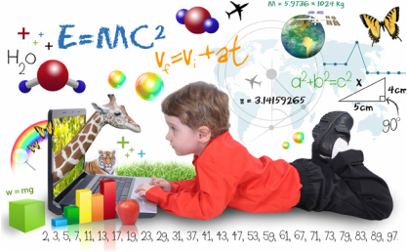
Okul öncesi öğretmenleriyle yapılan çalışmalar, öğretmenlerin anne babalara göre üstün yetenekli çocuklar fark etmede güçlük çektiklerini, öğretmenlerin değerlendirmelerinin tek başına kullanılmasının doğru yöntem olmadığını ortaya koymaktadır. Bu durumun nedeni olarak, öğretmenlerin bebeklik ve okul öncesi döneme ilişkin üstün yeteneklilik ile ilgili yanlış ya da yetersiz bilgileri ve tutumları gösterilmektedir.

Slide 21
ÇOCUK GELİŞİMİNİN DEĞERLENDİRİLMESİ
Üstün zekâlı ve özel yetenekli çocukların gerek taranmasında gerekse tanılanmasında en sağlıklı olanı, çocuğun fiziksel, hareket, bilişsel, sosyal ve duygusal, dil gelişimi alanlarındaki düzeyini ölçekler kullanılarak belirlemektir. Gelişim alanlarının değerlendirilmesine ilişkin standartlaştırılmış testler ve ölçekler kullanılmalı, 0-18 yaş grubu çocukların gelişim alanları konusunda lisans eğitimi almış ve/ veya uzman psikologlar, çocuk gelişimciler ve rehber öğretmenler tarafından değerlendirme yapılmalıdır.

Slide 22
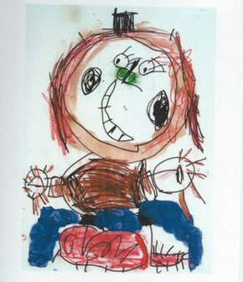
Aile Kayıtları ve Bilgileri: Çocuğun doğumundan itibaren anne babaların gözlemlerine dayalı kayıtlar, çocukların erken dönemlerindeki gelişim özellikleri, ilgi ve yeteneklerine ilişkin bilgiler üstün yetenekliliği ayırt edici temel kaynaklardır.

Slide 23
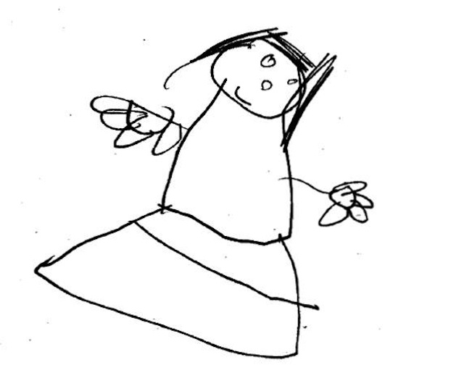
Öğretmen Gözlem ve Bilgileri: Üstün yetenekli çocukların gelişim özelliklerine ilişkin öğretmenlerin gözlemlerine dayalı verdikleri bilgiler değerlendirmelerde kullanılmaktadır.
Çocukların oyun ve ortak çalışmalar yoluyla birbirlerini daha iyi tanıyabildikleri alınan bilgiler değerlendirmede önemli veri kaynağı olarak kullanılır.
Bireysel Çalışmalar: Erken çocukluk döneminde çocuklarla yapılan bireysel çalışmaların, üstün yeteneklilerin tanılanmasında önemli yeri vardır.
Gözlemler: Doğal ortamda ya da yapılandırılmış olarak yapılan gözlemler ve kayıtların tutulması üstün yeteneklilikle ilgili sağlıklı bilgi ve verilerin oluşmasını sağlar.

Slide 24
Kontrol Listeleri ve Değerlendirme Ölçekleri
Üstün yetenekli çocukların belirlenmesinde güvenilir bilgi kaynağı olarak kullanılmaktadır.
Standart Testler: Grup zeka testleri, grup başarı testleri ve bireysel zeka testleri olarak uygulanmakta olup, küçük yaşta üstün yetenekliliğin belirlenmesinde kullanılmamaktadır. İlköğretim döneminde uygulanmaya başlanır. Grup zeka testleri, bu alanda yetişmiş olan öğretmenlerin gözlemleri ile birleştirildiğinde tarama amacıyla kullanılabilir.
Grup Başarı Testleri, grup zeka testleriyle aynı sınırlılıkları olmakla beraber, çocuğun değişik akademik alanlardaki becerilerini belirleme açısından önemlidir. Bireysel Zekâ Testleri, klasik ve geleneksel anlamda üstün zekâlı çocuğun yetenekleri konusunda daha kesin tanı yapmak için kullanılır. Pahalı ve uygulaması uzman ve zaman gerektiren ölçeklerdir. Kültürel sınırlılık ve yanlılıkları bulunmaktadır.

Slide 25
Performans Testleri ve Davranış Ölçekleri: Özellikle görsel ve uygulamalı sanat alanlarında yeteneklerin belirlenmesinde kullanılmaktadır. Erken Eğitim Programları Erken çocukluk döneminin bireyin hayatında hızlı gelişim ve değişimlerinin olması açısından önemli bir yeri vardır. Bu dönemde değişim ve gelişimin yönünün belirlenmesinde eğitimin rolü büyüktür. Erken çocukluk döneminde çocukların ilgi, yetenek ve becerilerinin belirlenmesi, eğitimlerine yön verir. Bu anlamda üstün yetenekli çocukların erken yıllarda belirlenmesi; ev ortamlarının düzenlenmesini, eğitim programlarının hazırlanmasını, anne babanın ve öğretmenlerin erken yıllarda bilgilendirilmesini ve bilinçlendirilmesini sağlar. Böylece özel yetenekli çocukların erken yıllarda uygun eğitimleri, yaşamının ilerleyen yıllarında beceri ve yeteneklerini daha erken geliştirmelerini ve sergileyebilmelerini sağlayacaktır.

Slide 26
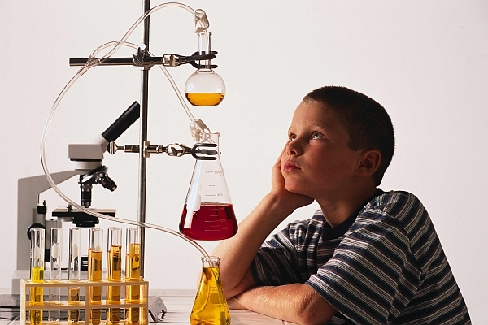
Üstün yetenekli çocuklar, genellikle, ilk yıllarda yeterli tanılanamama, uygun olmayan sınıflara yerleştirilme veya uygun olmayan müfredat programlarını takip etme riski altındadırlar. Bir diğer risk faktörü de kendilerini akranlarından farklı kılan bu özelliklerinin farkında olmaları ve yaşıtlarının kendilerini kabul etmeleri için yeteneklerini saklama çabalarıdır.

Slide 27
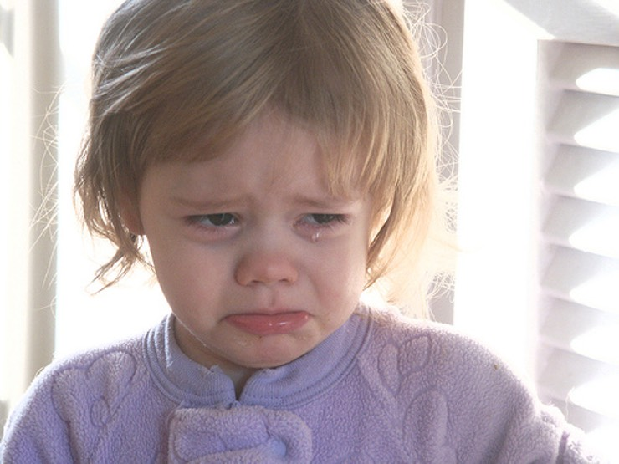
Bununla birlikte, üstün yetenekli çocukların eğitimleriyle ilgili eğitilmemiş veya hizmet içi eğitim almamış veya sadece testlere güvenerek üstün yetenekliliğin belirlenmesini savunan öğretmenler de, çocukların üstün yeteneğini ve çocukların başarısızlığını ve motivasyon eksikliğini fark edemeyerek veya fark ettiği halde göz ardı ederek var olan problemin büyümesine neden olabilirler. Üstün yetenekli çocukların gelişimsel özellikleri göz önünde bulundurulduğunda ihtiyaçları olan uyaranlar sağlanmadığı takdirde duygusal anlamda olumsuz yönde etkilendikleri görülmektedir.

Slide 28

Bu nedenle üstün yetenekli çocukların eğitimine başlamadan önce anne baba ve öğretmen eğitiminin planlanması yapılmalıdır. Öncelikli olarak anne baba ve öğretmenlerin üstün yetenekli çocuklara ilişkin yanlış olan tutum ve bilgilerinin belirlenmesi, bu konularda anne baba ve öğretmen arasındaki işbirliğini sağlamaya yönelik uygun iletişim becerilerinin kazandırılması da üstün yetenekli çocukların eğitiminde büyük önem taşımaktadır.

Slide 29

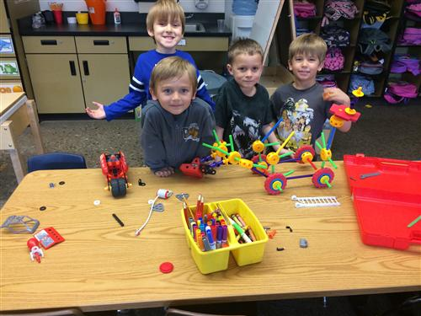
Bazı ülkelerde küçük yaştaki üstün yetenekli çocuklar için geliştirilmiş programlar bulunmaktadır. Öncelikle bütün çocukların eğitim ihtiyaçları birbirinden nasıl farklılık gösterdiği unutulmamalıdır. Genellikle, üstün yetenekli çocuklar hızlı öğrendikleri, soyut ve karmaşık fikirler içeren oyunlar oynamaktan hoşlandıkları için her üstün yetenekli çocuğun belli alanlara ilişkin üstünlük potansiyeli profili kendine özgüdür.

Slide 30

Üstün yetenekli okul öncesi dönemdeki çocuklar için okul dışı öğrenme merkezlerinin yararlarının sunulduğu başka bir programda; fen bilimlerini farklı bir yolla öğretme, çocuklara çeşitli fırsatlar sağlayarak yaşayarak öğrenme olanağı sunma ve öğretme yaklaşımlarının değişmesi amaçlanmıştır. Bu çalışmada Rivkin (1997) okul dışında çok çeşitli tipteki öğrenme merkezlerini tanımlamış ve çevreyi koruma ile ilgili başlayan girişimlerle, birçok okul, çeşitli projeler geliştirmiştir.

Slide 31
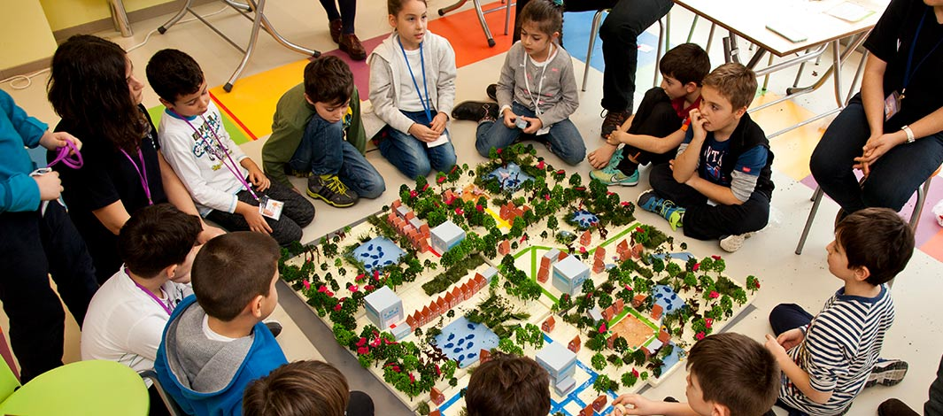
Okul çevrelerindeki yerel ekosistemleri tanıma ve anlamaya yönelik ağaç dikme, doğal bitki bahçeleri ve sebze bahçeleri oluşturma, kuş besleme, hava istasyonları vb. gibi çalışmalar, özellikle üstün yetenekli okul öncesi dönemdeki çocukların buluşlarını, yaratıcılıklarını kolaylıkla ortaya koyabildikleri uygulamalardır. Eğitim programları ile ilgili başka bir çalışmaya göre, üstün yetenekli çocukların liderlik özelliklerini geliştirmek ve liderlikle ilgili potansiyellerini tam olarak kullanabilmelerini sağlamak erken yaşlarda eğitimle kazandırılabilir. Bunun için bu programda yaratıcı drama, grup oyunları, ortak çalışmalar, büyük liderlerin biyografilerini okuma veya dinleme, liderlerin karakter özelliklerini tanıma ve tartışma, senaryo oluşturma, liderlik oyunları vb. etkinlikler uygulanmaktadır.

Slide 32
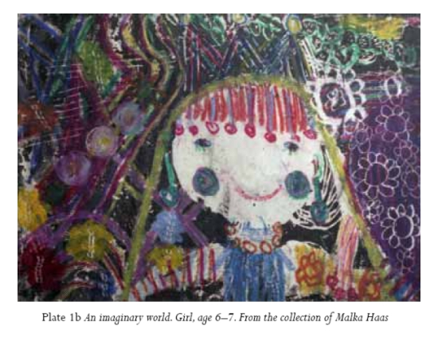
ÜSTÜN YETENEKLİ ÇOCUKLARIN İLKÖĞRETİM ve SONRASINDA EĞİTİMİ
Normal okul müfredatlarının üstün yetenekli çocukların eğitimsel ihtiyaçlarını karşılamadığı, müfredatlarına çok yönlü ve yaratıcı özellikler taşıması gerektiği, birçok araştırmacı ve eğitimci tarafından kabul edilmektedir. Aynı zamanda üstün yetenekli çocukların eğitsel programları bilişsel gelişimlerini destekleyecek şekilde düzenlenerek, çocukların gelişimsel düzeylerine uygun olmalıdır. Üstün yetenekli çocukların gelişimsel özelliklerine göre hazırlanan eğitim programlarının yaşa göre uygunluk göstermesi (müfredatın ve uygulamaların belirli bir yaş aralığının ihtiyaçlarını karşılaması) ve bireysel uygunluk sağlaması önemli görülmektedir.

Slide 33
Günümüzde üstün yetenekli çocukların eğitim ihtiyaçları; •
Hızlandırma,
• Gruplama ve
• Zenginleştirme yöntemleriyle desteklenmektedir.
Hızlandırma; Birinci sınıfa erken başlama ve hızlı ilerleme, sınıf atlama, ders atlama (dersi üst sınıflarla alma) gibi uygulamaları içerir. Hızlandırma uygulamaları okuma, matematik gibi aşamalı içeriğe sahip derslerde sıklıkla kullanılmaktadır.

Slide 34

Hızlandırma; Birinci sınıfa erken başlama ve hızlı ilerleme, sınıf atlama, ders atlama (dersi üst sınıflarla alma) gibi uygulamaları içerir. Hızlandırma uygulamaları okuma, matematik gibi aşamalı içeriğe sahip derslerde sıklıkla kullanılmaktadır.

Slide 35
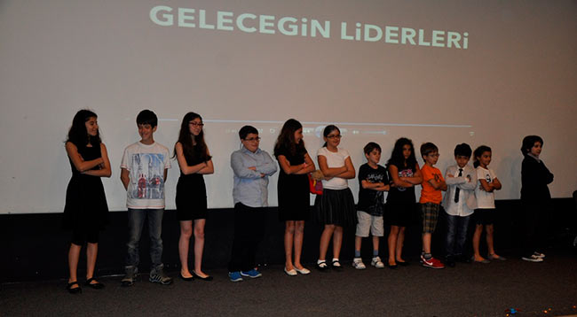
HIZLANDIRMA
Hızlandırma genel olarak akademik olarak sunulan program içeriklerinin daha kısa bir sürede öğrenciye verilmesini içerir, bunun anlamı genel müfredatın bu öğrencilere öngörülen yaştan daha erken sunulmasıdır. Bu anlamda herhangi bir akademik içeriğin daha gelişmiş bir içerikle sunulması da hızlandırma anlamı taşır.
HIZLANDIRMANIN AKADEMİK, PSİKOLOJİK VE SOSYAL BAKIMDAN FAYDALARI:
Karen Rogers (1991)’in akademik, psikolojik ve sosyal bakımdan yaptığı değerlendirmelere göre, hiç bir hızlandırma modeli bu bahsedilen bakımlardan bir gerilemeye sebep olmamış, olumlu akademik etkileri görülmüştür. Bu araştırmada incelenen hiç bir hızlandırma modeli, sosyalleşme, duygusal ve psikolojik gelişim bakımından zararlı bir etki göstermemiştir. Rogers (1991) bu hızlandırma modellerinin farklı eğitim düzeylerine göre farklılaşması gerektiğini önerir.
İlkokul çağındakiler için: Erken okula kabul, sınıf atlama, not değerlendirmesi olmayan sınıflar, yoğunlaştırılmış müfredat.
Ortaokul çağındakiler için: Sınıf atlama, nota odaklanma, standart devamlılık, ders içeriğinde hızlandırma, yoğunlaştırılmış müfredat.
Lise çağındakiler için: Standart devamlılık, ders içeriğinde hızlandırma, mentor programları, yakın değerlendirme ile notlandırma ve geçme, üniversiteye erken başlama.

Slide 36
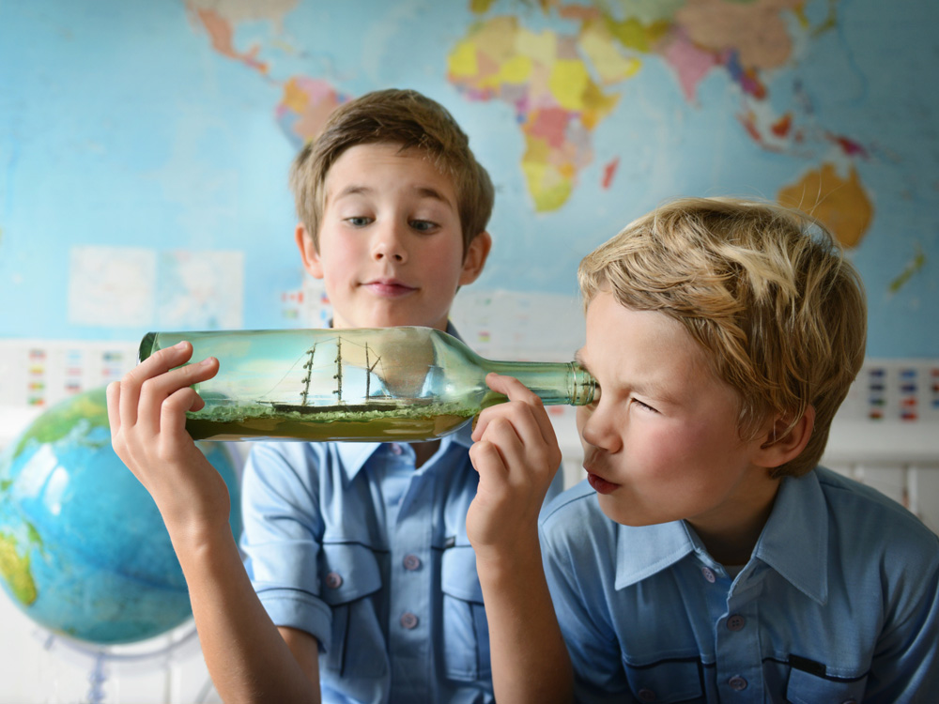
GRUPLAMA
Öğrenme aktiviteleri öğrencilerin ihtiyaçları ve potansiyelleri doğrultusunda hızlandırılabilir, zenginleştirilebilir. Bu sayede, öğrencilerin yaratıcılık gelişimi mümkün olur, düşünme becerileri geliştirmeleri sağlanır, sıkılganlıkları azaltılabilir, başarısızlık alışkanlıkları giderilebilir. Bütün bunların yanında öğrencilerin kendileri gibi olanlarla iletişimi, sosyal ve akademik destek bakımından son derece önemlidir.
Gruplama yaklaşımı şu opsiyonları içerebilir:
1. Tam zamanlı homojen sınıflar
Bölge okulları
Üstün Nitelikli/Üstün Yeteneklilere özel okullar
Özel okullar
Okul içinde okul programları
İlkokulda özel sınıflar
2. Tam zamanlı karma sınıflar
Diğer öğrencilerle karma olarak oluşturulmuş sınıflar.
Karma sınıflarda, bireysel programlar
3. Yarı zamanlı ve geçici gruplar
Ayrıştırma programları
Kaynak programları
Yarı zamanlı özel sınıflar
Zenginleştirme grupları
Okuma ve matematik amaçlı geçici gruplar
Özel ilgi alanı grupları ve kol çalışmaları

Slide 37
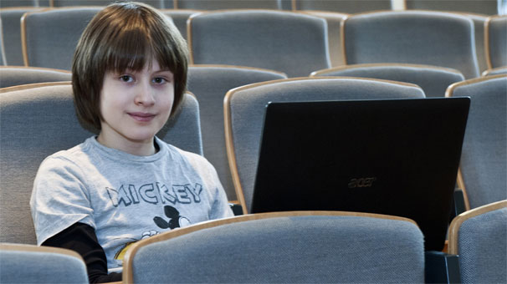
Üniversiteye 11 yaşında başlayan Türk öğrenciye Mars teklifi
Almanya'nın başkenti Berlin’de yaşayan 11 yaşındaki üstün zekalı Mert Açıkel, okulda gördüğü derslerle tatmin olmadığı için okula paralel olarak Berlin Teknik Üniversitesi ve Humboldt Üniversitesi’nde de eğitim görüyor. Annesi, ilkokula başlamadan önce çok sıkılan Mert’in günlük programına müze ve değişik kursları koyduklarını söylüyor. Berlin Teknik Üniversitesi’nde Gıda Kimyası bölümünde derslere başlayan Türk öğrenci ilk sözlü sınavını da başarıyla geçti.
ÜNİVERSİTEDE MATEMATİK VE KİMYA DERSİ GÖRÜYOR
Öğretmenleri tarafından Berlin Tegeler Humboldt Lisesi’nde üstün yetenekliler sınıfına yönlendirilen Mert, seneye bir sınıf daha atlayarak yedinci sınıftan dokuzuncu sınıfa geçecek. Buna rağmen okulda asıl performansını gösteremediğini düşünen Mert, haftada bir kez Berlin Humboldt Üniversitesi’nde Matematik, Teknik Üniversite’de ise Gıda Kimyası dersi görüyor.
En büyük hayali ise liseyi bitirdikten sonra Cambridge Üniversitesi’nde ünlü fizikçi Stephen Hawking’in yanında eğitim almak. Mert boş zamanlarını da iyi değerlendiriyor. Haftada iki defa obua ve piyano dersi alan, haftada bir defa da yüzme ve satranç kulübüne giden Mert, iki haftada bir de astrofizik kursuna gittiğini söylüyor. Mert’in başarısına Alman medyası da ilgi göstererek geniş yer verdi.

Slide 38
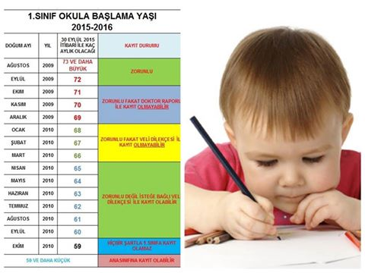
Birinci Sınıfa Erken Başlama:
Birinci Sınıfa Erken Başlama: Bu tür uygulamanın gerçekleştirilmesinde, öğrencinin zeka bölümünün (IQ) 130 olması, kesme, yapıştırma, resim yapma, yazma gibi etkinliklerde önem kazanan el-göz koordinasyonunun iyi gelişmiş olması, okuma olgunluğuna ulaşmış olması, bu olgunluğu sosyal ve duygusal alanlarda da gösterebilmesi, sağlık açısından bir probleminin olmaması ve fiziksel gelişim açısından sınıf arkadaşlarından çok küçük kalmaması önemlidir.

Slide 39

Sınıf Atlama:
Bir üst sınıfa geçirilmesi düşünülen üstün öğrenciler genellikle sınıf düzeylerinin üstünde bilişsel gelişim ve yeteneğe sahiptirler. Ancak bazı bilgi eksikliklerinin giderilmesi için desteklenerek, sınava alınırlar ve yetersiz oldukları alanlarda önlemler alınmalıdır. Ayrıca, öğrencilerin sosyal uyumu ve duygusal gelişimlerinin düzeyi de göz önünde bulundurulmalıdır.

Slide 40
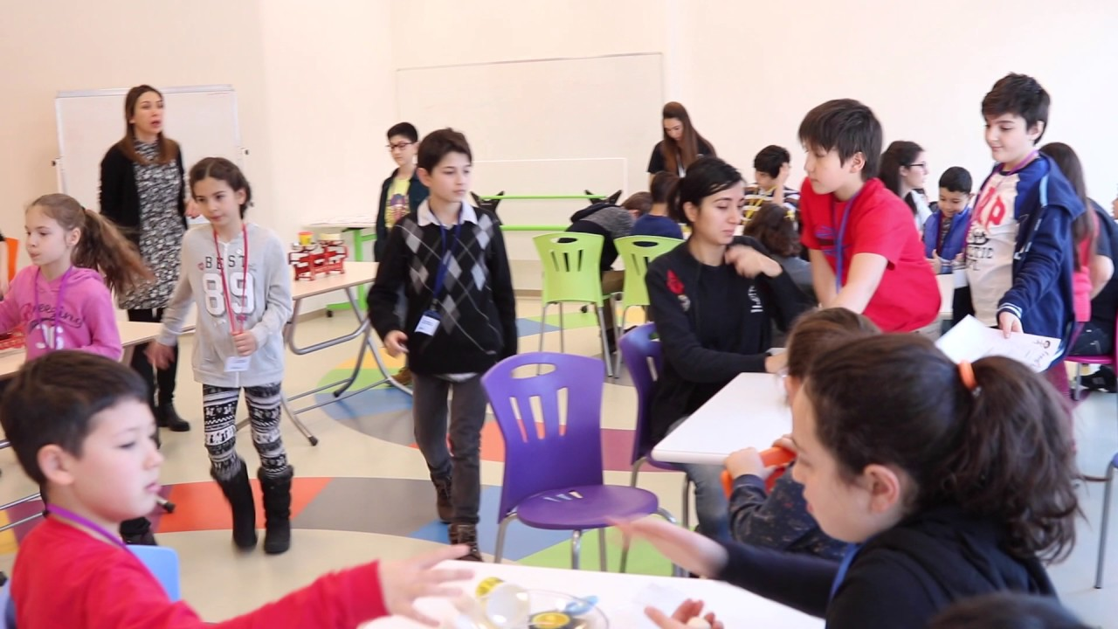
Ders Atlama: Öğrenciye, ileri olduğu alanda ilerleme olanağı sağlarken, sınıf düzeyinde olan diğer alanlardaki becerilerini de geliştirmesini sağlar. Aynı zamanda sosyal açıdan da yaşıtlarıyla birlikte olma imkanı yaratmaktadır.

Slide 41

Dersi Okumadan Sınava Girmek: Bazı ülkelerde orta ve lise düzeyinde uygulanan bir diğer hızlandırma şekli olup, derse devam etmeden sınava girmek ve başarılı olma halinde de o dersin kredisine sahip olmaktır.

Slide 42
Üniversiteden Bazı Dersler Aldırmak: Bir başka hızlandırma şekli ise, orta öğretime devam ederken üniversiteden bazı dersler almaktır. Bunun için öğrenci günün bir kısmını ileri düzeyde ders almak için üniversitede geçirir ya da orta öğretimde aynı dersi alan bir sınıfı oluşturacak sayıda öğrenci varsa, öğretim üyesi bizzat gelerek ders verebilir. Böylece öğrenciler üniversiteye başlamadan önce ileride çalışacağı alanla ilgili dersleri almış olur.

Slide 43
Yıllık Ders Programını İki Yılda Tamamlamak
Bu uygulama genellikle matematik ve fen derslerinde yapılmaktadır.

Slide 44
• Üniversiteye Erken Kabul Etme:
Bu uygulama, orta öğretimdeki hızlandırma ile sağlanabildiği gibi, üstün yetenekli öğrenci liseyi erken tamamlayarak üniversiteye tam gün kabul edilir. Gruplama Yetenekleri yönünden benzer özellikler gösteren çocukların, birlikte çalışabilmeleri için sınıf içi veya sınıf dışı uzun veya kısa süreli çeşitli gruplamalar yapılmasıdır.

Slide 45
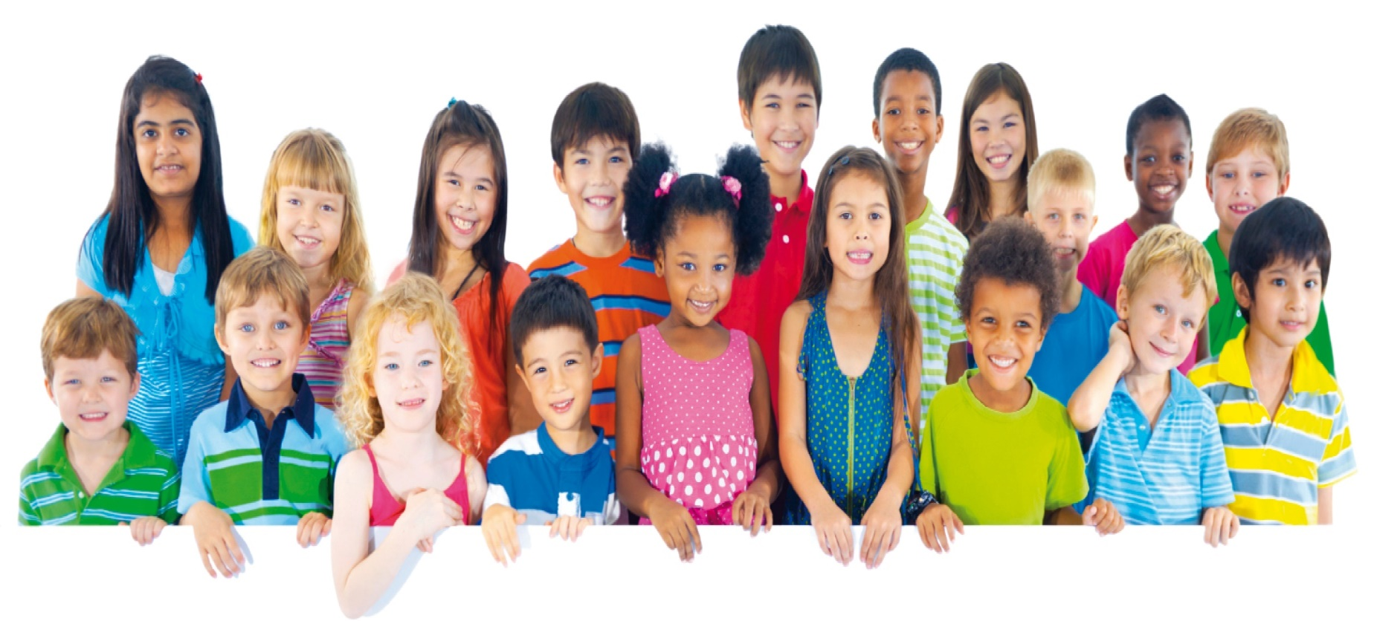
Tam Gün Homojen Sınıflar: Bu grup altında özel sınıflar ve özel okullar sayılabilir. Bunlar sanat, matematik, fen, iş ve ticaret becerilerine ilişkin alanlarda uzmanlaşmış öğretim veren okullardır.

Slide 46
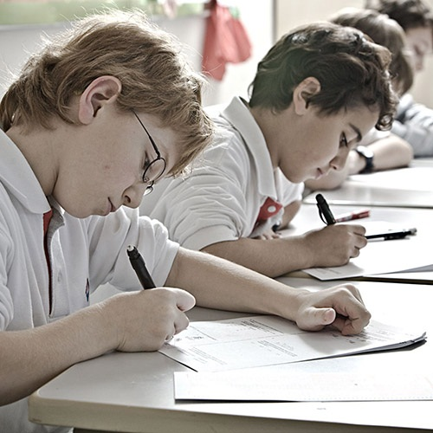
• Tam Gün Heterojen Sınıflar:
Bu uygulamada, normal örgün eğitim sınıflarında seviye grupları oluşturularak öğrencinin sınıfından ayrılmadan çalışma yapması sağlanır.
Yarım Gün veya Geçici Gruplamalar: Bu tür programlar, üstün yetenekli çocukların, haftada bir öğleden sonra iki üç saatliğine normal sınıflarından ayrılarak, üstünlerin eğitimi konusunda uzman bir öğretmenin veya koordinatör bir eğitimcinin denetiminde zenginleştirme etkinliklerine katılması şeklinde uygulanır. •
Yarım Gün Özel Sınıflar: Özel sınıflar tam gün olduğu gibi, yarım gün veya daha fazla zamanın geçirildiği sınıflar şeklinde düzenlenebilir.

Slide 47
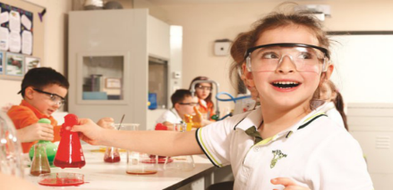
• Okul İçinde Okul:
Bu uygulamada, bütün okul, okul içinde okul kavramına göre düzenlenmiştir. Bu düzenlemede, çevredeki üstün yetenekli çocuklar, normal çocuklara da eğitim öğretim hizmeti veren bir okula devam ederler. Günün bir bölümünü özel eğitim öğretmenlerinin ders verdiği özel sınıflarda, diğer kısmını ise, normal gelişim gösteren arkadaşlarıyla beden eğitimi, sanat uygulamaları gibi dersleri birlikte alarak geçirirler.

Slide 48
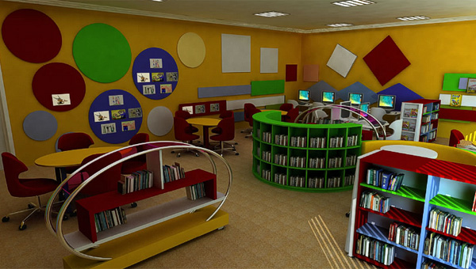
Zenginleştirme,
Süreç ve içeriğe ilişkin hedeflere ulaşma yöntemleridir. Sürece ilişkin hedefler yaratıcı düşünme, problem çözme, kritik düşünme, bilimsel düşünmeyi içerir. İçerik ise, süreçlerin geliştirildiği ders konuları, projeler ve etkinliklerdir.

Slide 49
Zenginleştirme, daha zengin ve çeşitli eğitim deneyimleri ve daha derin içerikli bir müfredat için kullanılan bir ifadedir. Hem hızlandırma hem de zenginleştirme, Üstün Nitelikli çocuğun ileri yeteneklerine, kişisel ihtiyaçlarına cevap verebilir alternatiflerdir. Her ikisi de daha ileri bir öğrenme ve bilgi içeriği sunarken, aynı zamanda yaratıcılığın ve diğer düşünme becerilerinin gelişmesine olanak sunarlar. Zenginleştirme aktiviteleri önceden belirlenmiş amaçlara yönelik hazırlanmalıdır. Bunlardan başlıcaları:

Slide 50
a. Kişisel ihtiyaçlara göre (yaşa göre değil) belirlenmiş temel becerilerde maksimum başarının sağlanması.
b. Genel müfredatın ötesinde içerik ve kaynaklar sunulması.
c. Çok çeşitli alan ve disiplinlere yönelik içerik hazırlanması.
d. Öğrenci tarafından karar verilen içerik ve derinlemesine araştırmaya yönelik içerik.
e. Karmaşık yapılandırılmış içerik teoriler, genellemeler, uygulamalar.
f. Yaratıcı düşünme ve problem çözme.
g. İleri düşünme becerileri, eleştirel düşünme, kütüphane ve araştırma becerileri.
h. Duygusal gelişim, kendini anlama, varoluş bilinci, etik gelişim.
i. Akademik motivasyonun artırılması, kendini yönlendirme, yüksek kariyer beklentileri.
j. Çok amaçlı, bilgisayar becerilerinin geliştirilmesi.

Slide 51
Genellikle kullanılan zenginleştirme stratejilerinden bazıları:
1. Bağımsız çalışma ve araştırma projeleri.
a. Kütüphane ve İnternet araştırma projeleri.
b. Bilimsel araştırma projeleri.
c. Görsel sanatlar, drama, yaratıcı yazım, ve diğer bağımsız projeler.
2. Destek öğrenme paketleri.
3. Alan gezileri.
4. Hafta sonu özel programları.
5. Yaz özel programları.
6. Süreli yurtdışı programları.
7. Müzik, Görsel sanatlar, yabancı dil, ve bilgisayar kampları.
8. Özel dersler.
9. Akademik yarışmalar, bilgi yarışmaları.

Slide 52

Bunlar arasında;
• Bağımsız çalışma ve araştırma projeleri,
• Kültürel ve bilimsel alanlara veya mesleki kuruluşlara geziler,
• Cumartesi programları,
• Sınıfta veya okulun kaynak odasında oluşturulan
. Öğrenme Merkezleri,
• Yaz eğitim programları ve yaz kampları,
• Müzik, sanat, dil, bilgisayar ve yaz kursları,
• Yaratıcı sorun çözmeyi geliştiren programlar,

Slide 53
• Öğrencilerin hem klasik edebiyatla tanışmalarını sağlamak hem de onların yorum ve tartışma becerilerini kuvvetlendirmek üzere düzenlenmiş programlar,
Çeşitli yarışma ve münazaralar, Bunlardan başka, değişikliklerle daha aktif şekilde baş edebilmek için geleceğe karşı duyarlılığı arttırma, değişmeleri gerçekleştirebilme konusunda olumlu tutum içinde olma, yaratıcılığı geliştirme, ikna edici, açık ve sağlıklı iletişim becerilerini arttırma, sorun çözme modellerini öğrenip günlük yaşamla bütünleştirme, araştırma becerilerini geliştirme, nasıl bilgi toplanacağı, nereye ve kime müracaat edileceği konularında bilgi sahibi olmak üzere geliştirilen gelecekle İlgili Yaratıcı Sorun Çözme Programları Zenginleştirme kapsamında sayılabilecek bir başka önlem şekli de Amerika’da montör adı altında geçen usta (uzman) çırak ilişkileridir.

Slide 54
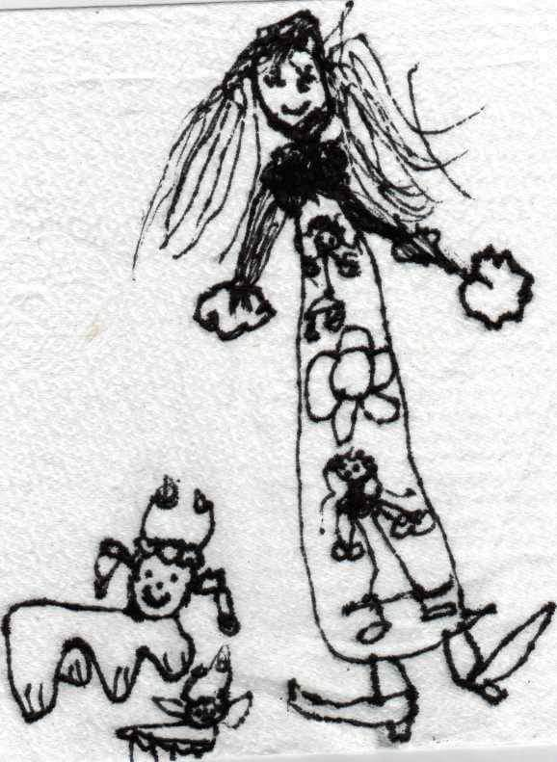
Bilgi edinme ve bilgi üretmenin kaynağı donanımlı bir eğitimden geçmektedir. Üstün yetenekli bireylere ilişkin yapılan çalışmalar, son 15-20 yıldır dünya ülkelerinin üstün ve özel yetenekli bireylerine daha fazla önem verdiklerini, bebeklikten itibaren özel eğitim yöntem ve araçları geliştirdiklerini ortaya koymaktadır. Uzak ve yakın tarihimize baktığımızda, Türkiye Cumhuriyeti Devleti’nin bugün geldiği noktaya kadar, pek çok üstün ve özel insanın tarihimizi şekillendirdiği görülmektedir. Ülkemiz liderleri, sivil ve askeri yönetimlerini, bilim adamları, sanatçıları ve diğer alanlardaki üstün bireyleri ile dünya tarihinde kıvanç duyacağımız şekilde yerlerini almışlardır.

Slide 55
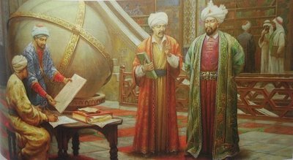
Tarihimizde üstün yetenekli bireylerin en iyi değerlendirildiği dönem, Osmanlı İmparatorluğu zamanındaki Enderun Mektepleri’dir. Bugün birçok gelişmiş ülkedeki üstün yeteneklilerin eğitimine de kaynak olan Enderun, 600 yıllık bir imparatorluğun sivil ve askeri yönetim, bilim ve sanat kadrolarını oluşturmuştur.

Slide 56
Üstün yetenekli çocukların eğitimi Osmanlı İmparatorluğu dönemine uzanmaktadır. Osmanlı İmparatorluğu’nun askeri, yönetici, eğitimci ve sanatçı kadrosunu, Enderun’da öğrenim gören üstün yetenekli öğrenciler oluşturmuştur. Cumhuriyet tarihimize baktığımızda da üstün ve özel yetenekli bireylerin eğitimlerine önem verildiği görülmektedir. Yasalardaki çeşitli düzenlemelerle, bu özel kişilere çeşitli fırsatlar yaratılmıştır.

Slide 57

. BİLİM ve SANAT MERKEZLERİ (BİLSEM) TÜRKİYE’YE ÖZGÜN MODEL T.C. Milli Eğitim Bakanlığı’nca 1992 yılında zamanın Milli Eğitim Bakanı tarafından özel gereksinimli çocukların eğitimlerini sağlamak amacıyla Özel Eğitim ve Rehberlik ve Danışma Hizmetleri Genel Müdürlüğü kurulmuş, yazar Genel Müdür olarak göreve atanmış ve Genel Müdürlük Teşkilat yapısı bünyesinde idari, rehberlik ve özel eğitim olmak üzere 3 daire başkanlığı ve bunlara bağlı 25 şube
oluşturulmuştur.

Slide 58
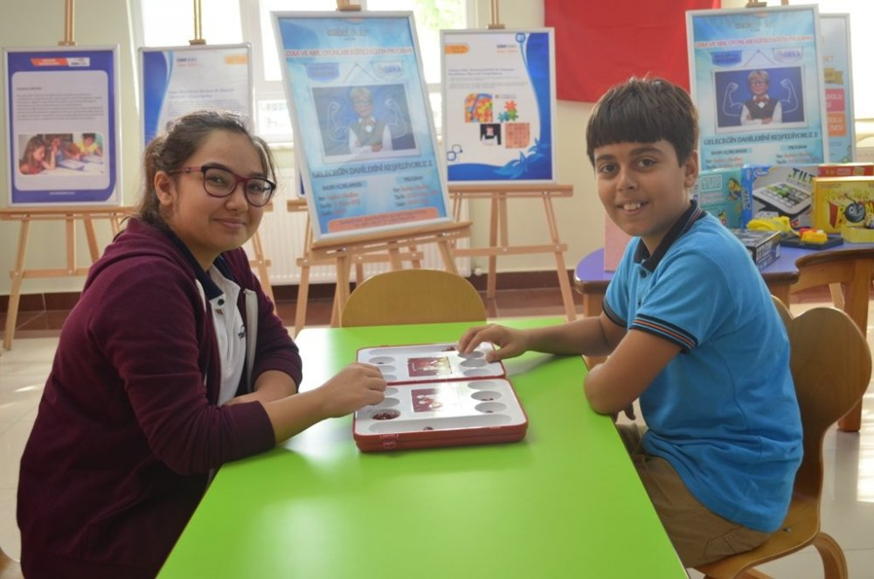
Özel eğitime gereksinimi olan engel gruplarına ilişkin ayrı şubelerle birlikte, üstün yeteneklilerin eğitimleri şubesi kurulmuş ve çalışmalar başlatılmıştır. Ülkemizin mevcut ekonomik, sosyal, kültürel ve eğitim şartları dikkate alınarak, daha fazla sayıda üstün yetenekli çocuğa en uygun modelle ulaşılabilmesi için, farklı ülkelerde uygulanan modeller incelenmiş, uygulanabilirlikleri tartışılmış ve yazarın, daha önceki akademik çalışmaları da temel alınarak ülkemiz şartlarına uygun yeni bir model geliştirilmiştir.

Slide 59

Bilim ve Sanat Merkezi olarak adlandırdığı, pilot proje olarak beş ilde (Ankara, İstanbul, İzmir, Bayburt ve Denizli) öğrenci seçimi, öğretmen seçimi ve eğitimi, aile eğitimi ve bina hazırlıkları ile başlatılan ve bugün sayıları 70’i aşan bir uygulamadır. Böylece, yıllar sonra ülke tarihinde üstün yetenekli çocuklarımız için yasal mevzuatı olan sistemli bir eğitim merkezi ve programı başlatılmıştır. Bilim Sanat Merkezleri, Genel Müdürlük ilgili personelinin, bu merkezlerin yönetici ve öğretmenlerinin ve merkezlerde yetişen çocukların ailelerinin katkıları ile gelişmiş ve yaygınlaştırılmıştır.

Slide 60

Bilim Sanat Merkezleri, okulöncesi, ilköğretim ve orta çağındaki üstün ve özel yetenekli öğrencilerin örgün eğitim dışındaki zamanlarda ilgi ve yetenekleri doğrultusunda eğitim aldıkları merkezlerdir. Merkeze öğrenciler Bakanlıkça hazırlanan gözlem formatı kriterlerine göre aday gösterilirler. Aday gösterilen öğrenciler Milli Eğitim Bakanlığınca hazırlanan grup değerlendirmesi testine alınır, bireysel inceleme Milli Eğitim Bakanlığı uzmanları tarafından yapılır. Konunun uzmanlarınca üstün yetenekli olduğu tespit edilen öğrenciler Bilim ve Sanat Merkezlerinde eğitimine alınırlar Bugün Türkiye’de yaklaşık 60 ilde Bilim ve Sanat Merkezi bulunmaktadır.

Slide 61

. Bilim ve Sanat Merkezleri’nin Amaçları
Gerçek yaşamda pratik problem çözebilme becerileri
• Günlük yaşamın gerçeklikleri, süreçleri ve işlevleri hakkında gerçekçi düşünebilme
• Günlük yaşamın problemleriyle başa çıkabilecek yenilikçi öneriler ve alternatif süreçler üretebilme
• Çeşitli iş alanlarının ihtiyaç ve problemlerinin farkında olabilme ve yenilikçi fikirler teknikler ve araçlar önerebilme ve geliştirebilme

Slide 62

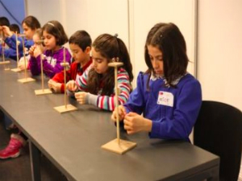
Bir projenin ihtiyaç analizini, planlamasını, bütçe hazırlığının yürütme ve değerlendirme aşamalarını içerecek şekilde, problem çözmeye yönelik projeler hazırlama
• Üstün veya özel yeteneklerini geliştirerek bilimsel düşünme ve davranışlarla estetik değerleri birleştiren, üretken problem çözebilen bireyler haline gelmelerini, onlara gerçek yaşamda öğrenme fırsatları ve özel eğitim aktiviteleri yolu ile sağlayabilme

Slide 63

Bilim ve Sanat Merkezlerinin etkinliklerinin temel amacı proje üretme ve geliştirme çalışmalarıdır. Proje hazırlama ve geliştirme konularında bilgi ve beceri kazandırmak üzere kurumdaki lider öğretmenler aracılığı ile gerekli ön öğrenmeler sağlanarak proje yönergeleri hazırlanıp örnekler sunulur Proje konularının belirlenmesi, seçilmesi ve sonuçlarının değerlendirilip geliştirilmesinde çevredeki iş yerleri, üniversiteler, kurum ve kuruluşlarla işbirliği yapılır.

Slide 64
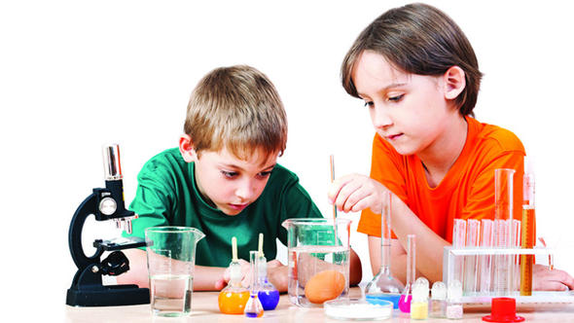
Projeler zaman zaman ilgili iş yerlerinde geliştirilebileceği gibi gerektiğinde uygulayıcı kişilerden uzman desteği de sağlanır. Lider öğretmenler, öğrencilerin önerilerini de göz önüne alarak proje konularını belirlerler. Öğrenciler ilgi, yetenek ve tercihlerine göre 3-5 kişiden oluşan proje gruplarına ayrılır ve kendi seçtikleri proje üzerinde çalışırlar. Gerektiğinde bireysel proje üretme çalışmaları da yapabilirler. Projelerin gerçek yaşamla ilgili, sorun çözmeye ya da herhangi bir gereksinimi karşılamaya yönelik olması esastır.

Slide 65
Böylece öğrenciler, lider öğretmenler rehberliğinde planlama, uygulama ve değerlendirme aşamalarını yaparak, yaşayarak öğrenen; üreten, sorun çözen, yaratıcı düşünebilen, bilimsel araştırma ve buluş yapabilen bireyler olarak yetiştirilir.
BİLİM SANAT MERKEZLERİ (BİLSEM) ve DİĞER MODELLER Özel okul, özel sınıf, kaynaştırma ve Bilim Sanat Merkezleri modelleri o günkü (1993) duruma göre • Özel okul ve özel sınıf uygulaması, ülkemiz şartlarında, hem ekonomik yönden zorlayıcı, güçlü finans kaynakları gerektiren hem de çocukları yaşıtlarından soyutlayarak sosyal ve duygusal açıdan olumsuz yönde etkileyen bir uygulama olarak düşünülmüştür. •

Slide 66

Kaynaştırma Modeli, ülkemiz ekonomik ve eğitim şartlarında, hem üstün yetenekli çocuklar için her sınıfta bulunması gerekli kaynak ve materyallerin sağlanabilmesi hem de sınıf öğretmenlerinin uzun süre alacak eğitimlerini gerektirmektedir. Bu ise, ekonomik boyutu yüksek maliyete yol açan bir model olduğu için o günün koşullarında tercih edilmemiştir.

Slide 67
Bilim Sanat Merkezleri Modelinde, üstün yetenekli çocuklarımız temel eğitime dayalı bilgileri yaşıtlarıyla devam ettikleri okullardan almakta, Bilim Sanat Merkezleri’nde üstün oldukları bilim ve sanat alanında, diğer okullardan gelen benzer arkadaşları ve alan öğretmenleri ile çalış- maktadırlar. Bilim Sanat Merkezleri eğitim bütçesine fazla ek maliyet getirmeden, gerektiğinde mevcut okullar bünyesinde de çeşitli düzenlemelerle hazırlanabilen, ülkenin her bölgesinde ve ilinde uygulanabilirliği kolay bir model olarak yaygınlaştırılma başarısını yakalamıştır.

Slide 68
Ayrıca bu modelin en büyük avantajlarından biri, çocukların kendi okullarında, yaşıtlarından, sınıf arkadaşlarından soyutlanmamalarıdır. İleride toplum adına yapacakları çalışmalarda toplum bireylerini zihinsel, sosyal, kültürel, duygusal açıdan tanıyabilme olanağına sahip olmalarıdır. Çünkü sonuçta, üstün ve özel yetenekli bireyler, yeteneklerini, insanlık adına kullanmaktadırlar ve toplumu onlar yönlendirmektedirler.

Slide 69
Üstün yetenekli çocuklar, toplumla bütünleşme sürecini okullarında yaşarken, yeteneğinin bilincinde olarak Bilim Sanat Merkezleri’nde kendi ilgi ve yetenekleri doğrultusunda, çalışma, üretme olanağına sahip olmaktadırlar. Toplumla bütünleşen ve farklılığın bilincinde olan, farklılığını insanlık adına geliştiren bireyler olarak yetişmektedirler. Bu çocuklar, kendi sınıflarında tek veya az sayıda olabilirler.

Slide 70
Bu onları bazen huzursuz kılabilir ancak, kendilerine benzeyen diğer üstün ve özel yetenekli çocuklarla bir arada olabilecekleri ortamı (BİLSEM) bularak zihinsel, sosyal ve duygusal paylaşımı sağlayarak mutlu olmaktadırlar.

Slide 71
Türkiye’de 70 Bilim ve Sanat Merkezi bulunmaktadır. Ancak bu sayı Bilsem’lerin 20 yıllık geçmişi olduğu dikkate alındığında daha da fazla olması gerektiğini düşünmüşümdür. Her ilde Bilsem olmalı hatta nüfusa göre bazı illerde birden fazla açılmalıydı. Son yıllarda üstün yeteneklilerle ilgili özel kurum açmaya izin verilmesi, alan dışı ve yetersiz bilgiye sahip kişilerin de adeta bir yarış içine girmelerine neden olmuştur. Bu durum Bilsem’lere olan ihtiyacın ne kadar değerli olduğunu daha çok ortaya koymaktadır. Milli bir program olan Bilsem’lerin devlet kontrolünde hızla yaygınlaştırılması ülkemiz adına da büyük önem taşımaktadır. Türkiye’nin hiçbir ilinde kayıt için sırada bekleyen üstün yetenekli çocuklarımız bulunmamalıdır ve hepsi Bilsem’lerden yararlanmalıdır.
2005 yılında Türkiye’deki Üstün yetenekli çocuklarla ilgili ilk Avrupa Birliği Leonardo da Vinci Projesi’ni gerçekleştirdikten sonra İngiltere-2006 Ulusal Üstün Yetenekliler Kongresine Bilim Sanat Merkezlerini anlatmak üzere özellikle davet edilen tek yabancı temsilciydim. Bu toplantıda BİLSEM modelini sunduğumda etkinliği ve önemi yabancı temsilciler tarafından dikkat çekici bulundu ve bazı ülkelerde uygulanmak üzere model alındı.
Bilsem’lerin ülkemize özgün milli bir program oluşu, sosyo ekonomik yapımıza uyum göstermiş ve diğer eğitim modellerinden ayrılarak tamamen benimsenmesini sağlamıştır.

Slide 72
KURUMUN ADI | WEB SAYFASI
Adana BİLSEM | www.adanabilsem.gov.tr
Afyon Aydın Doğan BİLSEM | www.aydindoganbilsem.com
Aksaray BİLSEM | http://absm.meb.k12.tr
Amasya BİLSEM | www.amasyabilsem.com
Ankara BİLSEM | www.ankarabilsem.gov.tr
Ankara Yasemin Karakaya BİLSEM | www.yaseminkarakayabsm.gov.tr
Ankara Ümit BİLSEM | www.umitbilsem.gov.tr
Antalya BİLSEM | www.antalyabilsem.meb.k12.tr
Balıkesir BİLSEM | http://balikesirbilsem.meb.gov.tr
Bartın BİLSEM | www.bartinbilsem.com
Bayburt BİLSEM | www.bayburtbilsem.gov.tr
Bilecik BİLSEM | www.bilecikbilsem.meb.k12.tr
Burdur BİLSEM | www.burdurbilsem.meb.k12.tr
Bursa BTSO BİLSEM | www.bursabilsem.gov.tr
Çorum BİLSEM | http://corumbilsem.k12.tr
Denizli BİLSEM | www.denizlibilsem.gov.tr
Düzce BİLSEM | www.duzcebilsem.com
Elazığ BİLSEM | www.elbilsem.com
Erzincan BİLSEM | www.erzincanbilsem.k12.tr
Erzurum Cevat Dursunoğlu BİLSEM | http://okulweb.meb.gov.tr/25/21/972116/index.html
Eskişehir Emine-Emir Şahbaz BİLSEM | www.eskisehirbilsem.k12.tr
Gaziantep Şahinbey BİLSEM | www.gaziantepbilsem.com
Giresun BİLSEM | www.giresunbilsem.gov.tr
Gümüşhane BİLSEM | http://okulweb.meb.gov.tr/29/01/966428/
Hatay BİLSEM | www.hataybilsem.meb.k12.tr
Isparta BİLSEM | http://ispartabilsem.meb.k12.tr
İstanbul Beşiktaş BİLSEM | www.besiktasbilsem.k12.tr
İstanbul BİLSEM | www.istanbulbilsem.k12.tr
İzmir Sıdıka Akdemir BİLSEM | www.izmirbilsem.gov.tr
İzmir Konak BİLSEM
İzmit BİLSEM | www.izmitbilsem.gov.tr
Kahramanmaraş BİLSEM | www.kamarasbilsem.k12.tr
Kayseri Çetin Şen BİLSEM | www.kayseribilsem.com
Kırşehir Kaman BİLSEM | www.kamanbilsem.k12.tr
Kastamonu BİLSEM | www.kastamonubilsem.com
Kırıkkale İl Özel İdaresi BİLSEM | www.kirikkalebilsem.com
Kırşehir Yusuf Demir BİLSEM | www.kirsehirbilimsanat.net
Konya BİLSEM | www.konyabilsem.com
Kütahya Gazi Kemal BİLSEM | www.gazikemalbilsem.net
Malatya BİLSEM | www.malatyabilsem.meb.k12.tr
Manisa BİLSEM | www.manisabilsem.gov.tr
Mersin BİLSEM | www.mersinbilsem.gov.tr
Mustafakemalpaşa Cevdet Nerse BİLSEM | www.bilsem.meb.k12.tr
Muş BİLSEM | http://musbilsem.meb.gov.tr
Nevşehir Halil İncekara BİLSEM | www.nevsehirbilsem.meb.k12.tr
Ordu BİLSEM | www.ordubilsem.gov.tr
Rize Fatma-Nuri Erkan BİLSEM | http://fatmanurierkanbilsem.meb.k12.tr
Sakarya BİLSEM | www.sakaryabilsem.com
Manisa Salihli BİLSEM | www.salihlibilsem.meb.k12.tr
Samsun Rotary Klubü BİLSEM | www.samsunbilsem.com
Siirt BİLSEM | www.siirtbilsem.meb.k12.tr
Sinop BİLSEM | www.sinopbilimsanat.gov.tr
Sivas BİLSEM | www.sivasbilsem.meb.k12.tr
Şanlıurfa BİLSEM | www.sanliurfabilsem.com
Tekirdağ BİLSEM | www.tekirdagbilsem.gov.tr
Tokat BİLSEM | www.tokatbilsem.net
Trabzon BİLSEM | www.trabzonbilsem.net
Uşak BİLSEM | www.usakbilsem.com
Van BİLSEM | www.vanbilsem.gov.tr
Yalova Atatürk BİLSEM | www.ataturkbilsem.com
Yozgat Fatma Temel Turhan BİLSEM | www.yozgatbilsem.com
Zonguldak BİLSEM | www.zonguldakbilsem.gov.tr

Slide 73
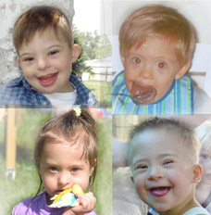
Zihin Engellilerin Teşhis, Tanı Süreci

Slide 74
TEŞHİS (TANI) SÜRECİ
* Farkına Varma
* Başvuru
* Tıbbi Değerlendirme
* Tanılama
* Önlem
* Psikometrik Ölçüm (Tıbbi Tanı)
* Eğitsel Tanı
* Yerleştirme
* İzleme

Slide 75
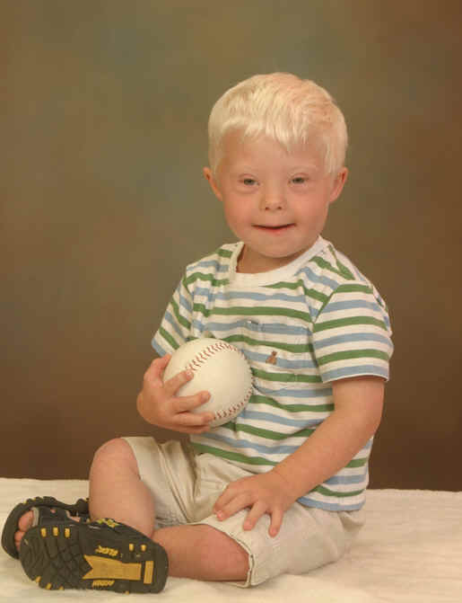
FARKINA VARMA SÜRECİ
Genellikle zihin engelinin ilk farkına varıldığı yer ya aile, ya da okul ortamıdır. Ailenin bilinçli olması, farkına varma sürecini hızlandırır.

Slide 76
Bazı anne babalar çocuklarının engelli olduğunu daha doğar doğmaz öğrenirken, bazı anne babalar ise çocuklarının ilk yıllarında yürümesinin değişmesi ile fark ederler.Buna çare bulmak için doktorlara taşınırlar.
Zihin engelli bir birey, ilk doğduğunda belirgin anomaliler göstermiyorsa (Down sendromu, Mikrosefali, Hidrosefali vb) gibi erken tanı alması oldukça zordur.

Slide 77
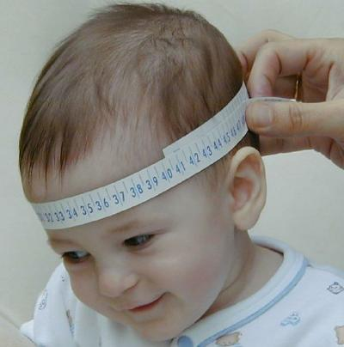
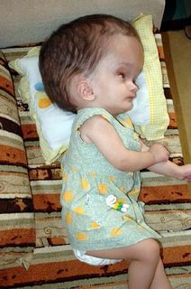

Slide 78
Hafif derecede zeka geriliği ev ortamında belirlenmeyebilir. Daha çok çocuğun okula başladığı dönemde sıkıntılar çıkmaktadır. Okul dönemi öncesi yoğun gelişimse gerilik yaşamayan çocuk, okul döneminde akademik güçlükler yaşamaktadır. Okul rehberlik servisinden destek alındığında çocuk gerek görülürse tanı merkezlerine gönderilir.

Slide 79
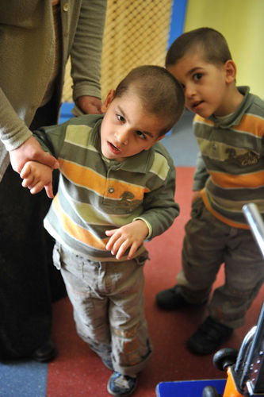
İleri düzeyde zeka geriliği olanlara çok erken yaşlarda tanı konulur.Bu çocuklarda zeka ile işlevler arasındaki ilişki belirgindir. Topluma uyum sağlayamazlar, sıkıntıları çoktur.

Slide 80
FARKINA VARMA SÜRECİNDE DİKKAT EDİLECEKLER
* Çocuğun fiziksel gelişimi yaşına uygun mu?
* Bilişsel gelişimi yaşıtlarına uygun mu?
* Öz bakım gelişimi yaşıtlarına uygun mu?
* Dil gelişimi nasıl?
* Sosyal becerilerinde sorun var mı?

Slide 81
BAŞVURU SÜRECİ
Sınıf öğretmeni ya da aile çocuğun gelişim alanlarında gerilik fark ettiği anda ilk olarak sağlık kuruluşlarına başvurur.
* Sağlık Ocağı
* SSK Hastaneleri
* Devlet Hastanesi
* Tıp Fakülteleri gibi…

Slide 82
TIBBİ DEĞERLENDİRME
Doktor eğer çocuğun fiziksel gelişiminde, konuşmasında, sosyal gelişiminde farklılık görürse bazı tetkikler isteyebilir.
Kan tahlilleri
MR
Tomografi gibi…

Slide 83
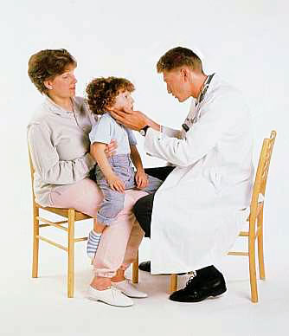
Tüm değerlendirmeler ışığında varsa özrün derecesini, türünü, etkilenme yerini belirler ve teşhisi koyar.

Slide 84
TIBBİ TANI
Özel gereksinimli bireylerin yeterli ve yetersiz yönleri ile bireysel özelliklerini, ilgilerini belirlemek amacıyla tıbbi, psiko-sosyal, eğitim alanında yapılan eğitimlerin tümüdür. Çocukta var olan yetersizliğin adı konulur ve engel durumu belirlenir.

Slide 85
Tıbbi verilerin ve psikometrik ölçümlerin esas alındığı tanılama ise TIBBİ TANILAMADIR. Yetersizliğin varlığını saptamak, yerini belirlemek, nedenlerini belirlemek, oluş zamanını belirlemek gibi özellikler üzerinde durulur. Tıbbi tanılamadan hastaneler sorumludur.

Slide 86
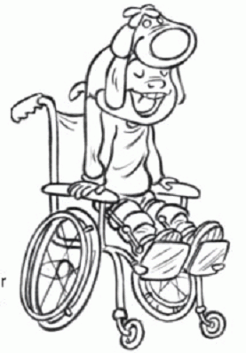
Hastaneler tıbbi tanılama sonucunda bireylere sağlık kurulu raporu vermektedir. Böylelikle kendilerine sağlanacak haklardan ve verilecek hizmetlerden yararlanabilmektedirler.

Slide 87

EĞİTSEL TANI
Tıbbi ve psikometrik ölçümlere ek olarak çocuğun eğitim ihtiyaçlarının belirlendiği aşamadır. Eğitsel Tanı, Rehberlik ve Araştırma Merkezlerinde, Eğitsel Tanı İzleme ve Değerlendirme Ekibi tarafından gerçekleştirilir.

Slide 88
EĞİTSEL TANININ YARARLARI
* Eğitim ihtiyaçlarını belirler.
* Alınması gereken önlemlere ışık tutar.
* Yerleştirme sürecine yardım eder.
* Eğitim hizmetlerinin niteliğinde farklılık sunar.

Slide 89
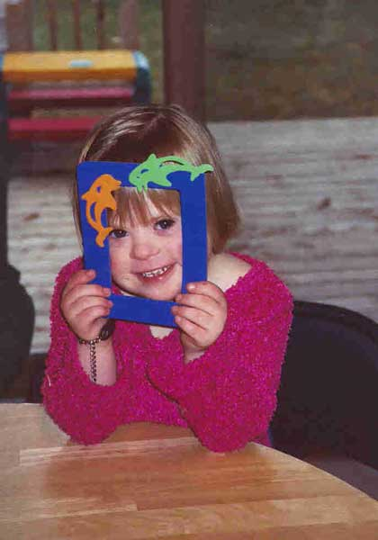
YERLEŞTİRME
Eğitsel tanılaması yapılan çocuklar, durumlarına uygun eğitim ortamlarına yerleştirilirler.
Gerektiğinde özel eğitim hizmetlerinden destek alınır.

Slide 90
İZLEME
Uygun eğitim ortamına yerleştirilen çocuklar RAM tarafından belirli aralıklara ziyaret edilerek izlenirler. Çocukların dosyalarını inceleyerek, son bilgilerini güncellerler.

Slide 91
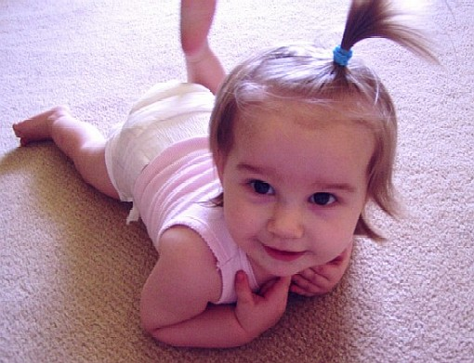
Erken Tanı

Slide 92
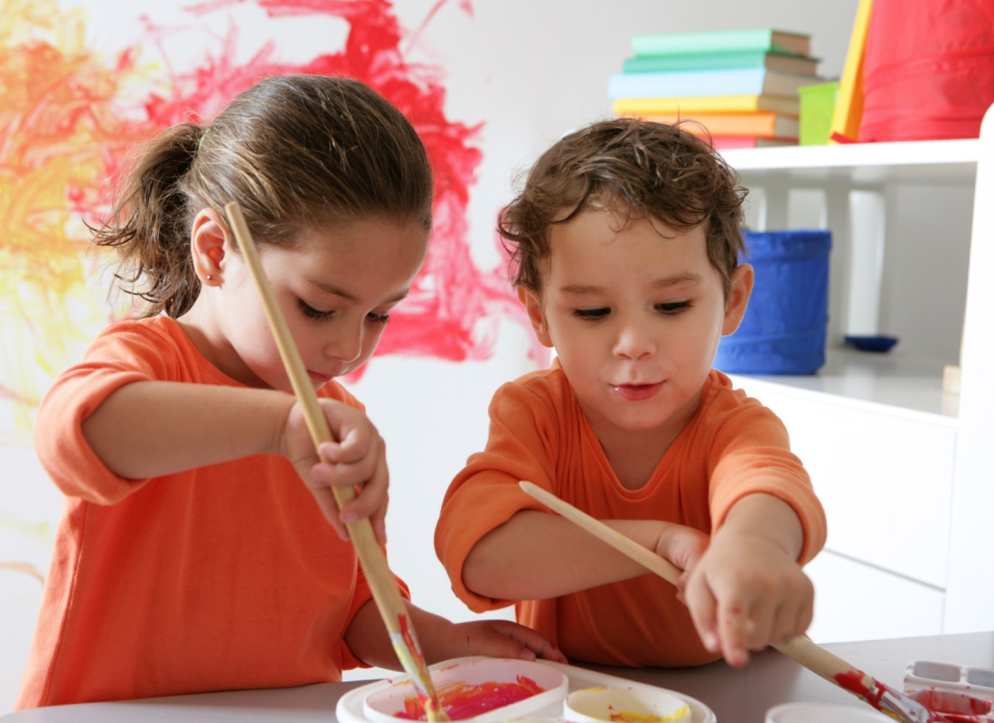
Özel eğitimde bireye tanı koyma ve değerlendirme önemlidir. Bu süreç eğitimin başlama aşamasından itibaren özel eğitim devam ettiği sürece tekrarlanması gereken bir dizi çalışma demektir. Tanı (teşhis), bireyin özrüne ad koyma derecesini ve bireyin bundan etkilenme durumunu belirleme demektir.

Slide 93
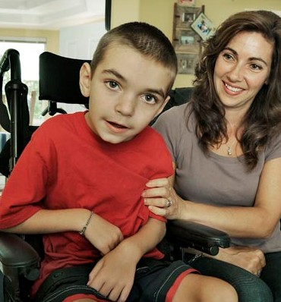
Tanılama ise 573 \ KHK’ da “eğitsel amaçla bireyin tüm gelişim alanlarındaki özelliklerinin belirlenerek değerlendirilmesi sürecini ifade etmektedir.” şeklinde tanımlanmaktadır (1997).

Slide 94
Özel gereksinimin türüne göre tanı ve değerlendirmede kullanılan yöntem ve araçlar farklılık göstermektedir. Bu nedenle her bölümde tanı ve değerlendirmeye yer verilmektedir. Tanı ve değerlendirmenin yapıldığı yerler Milli Eğitim Bakanlığı’na bağlı rehberlik ve araştırma merkezlerinin (RAM) koordinasyonunda, ilgili uzmanların katılımıyla yürütülmektedir.

Slide 95

Tanı ve değerlendirmede dikkat edilmesi gereken ilkeler ise şöyle sıralanabilir:

Slide 96
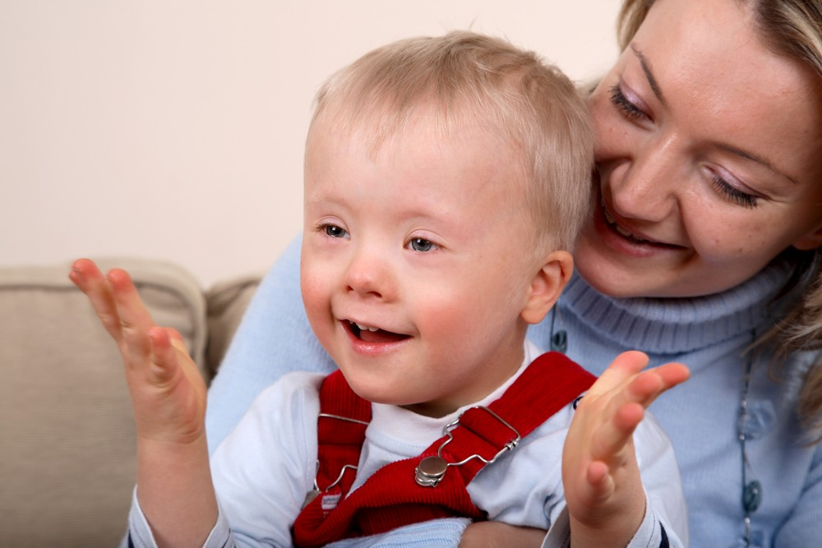
➢ Erkenlik İlkesi, tanı ve değerlendirme mümkün olduğu kadar erken yapılmalıdır.

Slide 97
➢ Bütünlük İlkesi, değerlendirme yapılırken her bireyin özür durumu ve derecesinin belirlenmesine ek olarak bedensel, zihinsel, sosyal, duygusal, ruhsal ve kişilik özellikleri ile gelişimi ayrı ayrı bütün unsuları kapsayacak şekilde genişliğine ve derinliğine incelenmelidir. İncelemede bütünlüğün sağlanmasına özel bir önem verilmelidir.

Slide 98
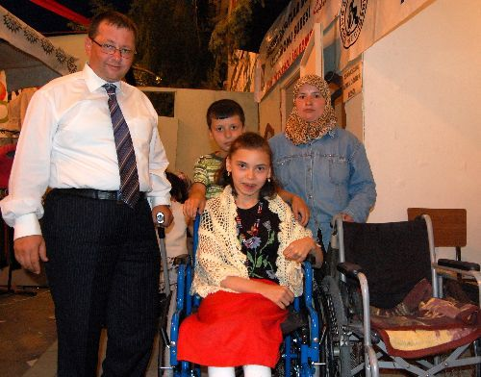
➢ Derinlik İlkesi, özel gereksinimi olan bireylerin yalnız incelendiği zamanki durumu değil, o ana kadar olan gelişimi de incelenmelidir. Mümkün olursa doğum öncesinden
başlanmalı, doğumdan sonraki gelişimi, geçmişi ve seyri, ayrıntılı bir şekilde incelenmelidir.

Slide 99
➢ Çeşitlilik İlkesi, özel gereksinimi olan bireylerin özür durumu, derecesi, yetenekleri, ilgileri ve diğer yönlerinin incelenmesinde mümkün olduğu kadar aşağıdaki hususların çeşitlilik ilkesine titizlikle uyulmalıdır. İncelemede uygulanan testlerde, tekniklerde ve yöntemlerde çeşitlilik, yönlerde ve alanlarda çeşitlilik, disiplinlerde ve uzman kadrosunun ekip çalışmasında çeşitlilik.

Slide 100

İncelemede uygulanan testlerde, tekniklerde ve yöntemlerde çeşitlilik, yönlerde ve alanlarda çeşitlilik, disiplinlerde ve uzman kadrosunun ekip çalışmasında çeşitlilik.

Slide 101
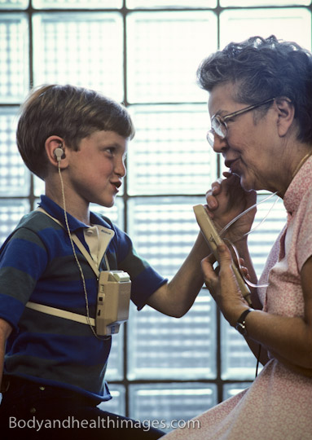
➢ Uzmanlık İlkesi, kendi bilim dalında uzman olması, inceleme yaptığı özür dalında yeterli bilgiye ve beceriye sahip olması önem taşımaktadır.

Slide 102
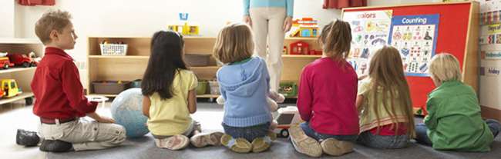
➢ Süreklilik İlkesi, ilk değerlendirme yapıldıktan sonra bunun doğruluğu ve yanlışlığı sağlanan değişme ve gelişmeler devamlı olarak izlenmelidir.

Slide 103
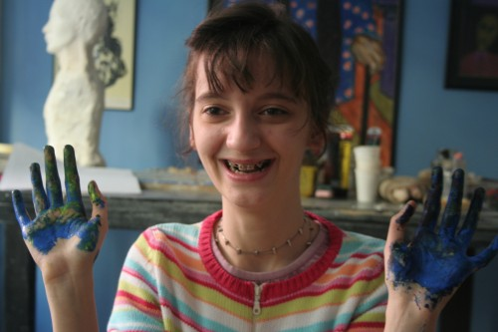
➢ Yeterlilik İlkesi, değerlendirmeler, bireyin yalnız özür durumu, derecesi yetersiz olduğu yönleri değil aynı zamanda özellikle yeterli, üstün olduğu ve başarılı olabileceği alanları, yetenekleri ortaya çıkarmayı amaçlamalıdır.

Slide 104
➢ İş Birliği İlkesi, değerlendirmede görev alanlar, kendi aralarında ve çocuğun ailesi ile sıkı bir iş birliği içinde çalışmalıdırlar.

Slide 105
Ailelere Yönelik Danışmanlık Hizmetleri
Rehberlik
Aile Danışmanlığı
Aile Eğitimi

Slide 106
Rehberlik
Bireyin en verimli bir şekilde gelişmesine ve doyum verici uyumlar sağlamasında gerekli olan tercihleri, yorumları planları yapmasına ve kararlar vermesine yarayacak bilgi ve becerileri kazanması ve bu tercih ve kararları yürütmesi için bireye yapılan sistemli ve profesyonel yardımdır.

Slide 107
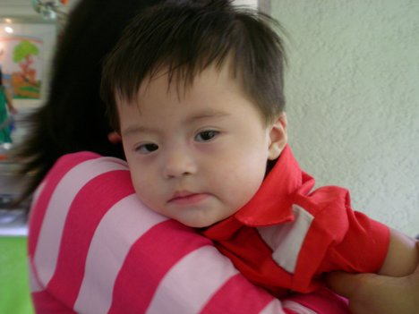
Özel Eğitime İhtiyacı Olan Bireylere ve Ailelerine Yönelik Rehberlik
Engelli çocuklara ve ailelerine sunulan rehberlik ve danışma hizmetleri öncelikli
olarak engelli çocuğun tanılanmasını, yerleştirme ve izleme süreçlerini kapsamaktadır.

Slide 108
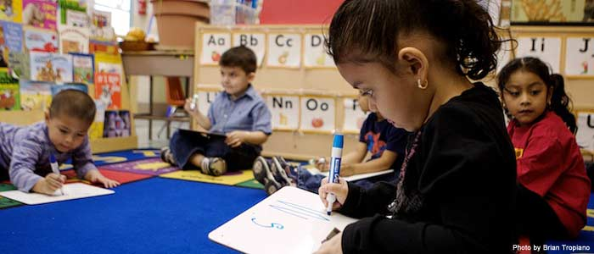
Aile Rehberliği
Aile gelişimine katkıda bulunabilmeleri amacıyla ailelere yapılan sistemli ve düzenli
çalışmalardır. Bu çalışmalar iki yönlüdür. Birincisi, ailelere psikolojik yardım yapıp onları rahatlatmak ve özürlü çocuklarının kabulüne yardımcı olmaktır. İkincisi ise okul ve yuvada çocuklarına verilen eğitim programları konusunda bilgilendirerek çocuklarının eğitimine katkıda bulunmalarını sağlamaktır.

Slide 109

Engelli Bireylerin Ailelerine Yönelik Rehberlik
Özel eğitime muhtaç çocukların ailelerinin psikolojik danışma hizmetine ihtiyacı
normallere göre daha belirgindir. Engelin türü ve derecesine göre bu durum belirgin farklılık
gösterir. Psikolojik danışmada yöntemler aynı olmakla birlikte çocuk ve aile ile yapılacak
görüşmede ve danışmada normallerden farklı bilgiler yer alacaktır.

Slide 110
Neden Aile Rehberliği
➢ Engelli çocukların özelliklerinin iyi bilindiği ve kabul edildiği bir ev ortamında
ilişkiler daha sağlıklı ve çocuğun gelişimine yönelik olacaktır.
➢ Çocukların okul ortamında öğrendikleri bilgi ve becerileri ev ortamında da
uygulayabilmeleri için okul ve ev aile eğitiminin birbirine paralellik göstermesine ihtiyaç vardır.

Slide 111
Engelli çocuğun okulda kazandığı becerilerin ev ortamında aile ile iş birliği yapılarak pekiştirilmesi, eğitimin sürekliliği, yaygınlaştırılması ve kalıcılığı açısından da gereklidir.
➢ Ailelerin belli aralıklarla bir araya gelmeleri, kendilerine ve çocuklarına ilişkin duygu, düşünce ve uygulamalarını paylaşmasını amaçlayan anne baba grupları ailelerin psikolojik olarak rahatlamalarına yardımcı olmaktadır

Slide 112
Aile Danışmanlığı
Danışma, bu alanda bilgili ve deneyimli bir uzmanla özürlü çocuğun anne babası
arasında yer alan, anne babanın sorunlarını çözmek için gerekli tutum ve becerileri
geliştirmeleri üzerinde odaklaşan bir öğrenme sürecidir. Danışma sürecinde anne babalara
ifade etmekten kaçındıkları öfke, suçluluk, düşmanlık gibi duygularını özgürce ifade
edebilmeleri için fırsatlar verilir

Slide 113
Ailelere, kendileri ve çocukları için gerçekçi planlar yapabilmeleri konusunda yardım edilir. Anne babaların kendi becerilerine inanmaya başlama ve sosyal çevre ile daha fazla iletişime girmelerine yardımcı olma psikolojik danışmanın hedefleri arasındadır.

Slide 114
KURUMUN ADI | WEB SAYFASI
Adana BİLSEM | www.adanabilsem.gov.tr
Afyon Aydın Doğan BİLSEM | www.aydindoganbilsem.com
Aksaray BİLSEM | http://absm.meb.k12.tr
Amasya BİLSEM | www.amasyabilsem.com
Ankara BİLSEM | www.ankarabilsem.gov.tr
Ankara Yasemin Karakaya BİLSEM | www.yaseminkarakayabsm.gov.tr
Ankara Ümit BİLSEM | www.umitbilsem.gov.tr
Antalya BİLSEM | www.antalyabilsem.meb.k12.tr
Balıkesir BİLSEM | http://balikesirbilsem.meb.gov.tr
Bartın BİLSEM | www.bartinbilsem.com
Bayburt BİLSEM | www.bayburtbilsem.gov.tr
Bilecik BİLSEM | www.bilecikbilsem.meb.k12.tr
Burdur BİLSEM | www.burdurbilsem.meb.k12.tr
Bursa BTSO BİLSEM | www.bursabilsem.gov.tr
Çorum BİLSEM | http://corumbilsem.k12.tr
Denizli BİLSEM | www.denizlibilsem.gov.tr
Düzce BİLSEM | www.duzcebilsem.com
Elazığ BİLSEM | www.elbilsem.com
Erzincan BİLSEM | www.erzincanbilsem.k12.tr
Erzurum Cevat Dursunoğlu BİLSEM | http://okulweb.meb.gov.tr/25/21/972116/index.html
Eskişehir Emine-Emir Şahbaz BİLSEM | www.eskisehirbilsem.k12.tr
Gaziantep Şahinbey BİLSEM | www.gaziantepbilsem.com
Giresun BİLSEM | www.giresunbilsem.gov.tr
Gümüşhane BİLSEM | http://okulweb.meb.gov.tr/29/01/966428/
Hatay BİLSEM | www.hataybilsem.meb.k12.tr
Isparta BİLSEM | http://ispartabilsem.meb.k12.tr
İstanbul Beşiktaş BİLSEM | www.besiktasbilsem.k12.tr
İstanbul BİLSEM | www.istanbulbilsem.k12.tr
İzmir Sıdıka Akdemir BİLSEM | www.izmirbilsem.gov.tr
İzmir Konak BİLSEM
İzmit BİLSEM | www.izmitbilsem.gov.tr
Kahramanmaraş BİLSEM | www.kamarasbilsem.k12.tr
Kayseri Çetin Şen BİLSEM | www.kayseribilsem.com
Kırşehir Kaman BİLSEM | www.kamanbilsem.k12.tr
Kastamonu BİLSEM | www.kastamonubilsem.com
Kırıkkale İl Özel İdaresi BİLSEM | www.kirikkalebilsem.com
Kırşehir Yusuf Demir BİLSEM | www.kirsehirbilimsanat.net
Konya BİLSEM | www.konyabilsem.com
Kütahya Gazi Kemal BİLSEM | www.gazikemalbilsem.net
Malatya BİLSEM | www.malatyabilsem.meb.k12.tr
Manisa BİLSEM | www.manisabilsem.gov.tr
Mersin BİLSEM | www.mersinbilsem.gov.tr
Mustafakemalpaşa Cevdet Nerse BİLSEM | www.bilsem.meb.k12.tr
Muş BİLSEM | http://musbilsem.meb.gov.tr
Nevşehir Halil İncekara BİLSEM | www.nevsehirbilsem.meb.k12.tr
Ordu BİLSEM | www.ordubilsem.gov.tr
Rize Fatma-Nuri Erkan BİLSEM | http://fatmanurierkanbilsem.meb.k12.tr
Sakarya BİLSEM | www.sakaryabilsem.com
Manisa Salihli BİLSEM | www.salihlibilsem.meb.k12.tr
Samsun Rotary Klubü BİLSEM | www.samsunbilsem.com
Siirt BİLSEM | www.siirtbilsem.meb.k12.tr
Sinop BİLSEM | www.sinopbilimsanat.gov.tr
Sivas BİLSEM | www.sivasbilsem.meb.k12.tr
Şanlıurfa BİLSEM | www.sanliurfabilsem.com
Tekirdağ BİLSEM | www.tekirdagbilsem.gov.tr
Tokat BİLSEM | www.tokatbilsem.net
Trabzon BİLSEM | www.trabzonbilsem.net
Uşak BİLSEM | www.usakbilsem.com
Van BİLSEM | www.vanbilsem.gov.tr
Yalova Atatürk BİLSEM | www.ataturkbilsem.com
Yozgat Fatma Temel Turhan BİLSEM | www.yozgatbilsem.com
Zonguldak BİLSEM | www.zonguldakbilsem.gov.tr

